Slide 1

股利政策
Payout Policy
108AB8013 陳易辰
108AB8023 郭軒宏
108AB8026 張仁樵
108AB8024 鄭宇倫
報告日期 2019.12.17

Slide 2
目錄
CONTENTS
17-1
Distribution to Shareholders
17-5
Payout Versus Retention
of Cash
17-2
Comparison of Dividends and Share Repurchases
17-6
Signaling with Payout Policy
17-3
The Tax Disadvantage
of Dividends
17-7
Stock Dividends, Splits,
and Spin-Offs
17-4
Dividend Capture and
Tax Clienteles

Slide 3
股東股利配發
Distributions to Shareholders
17-1

Slide 4
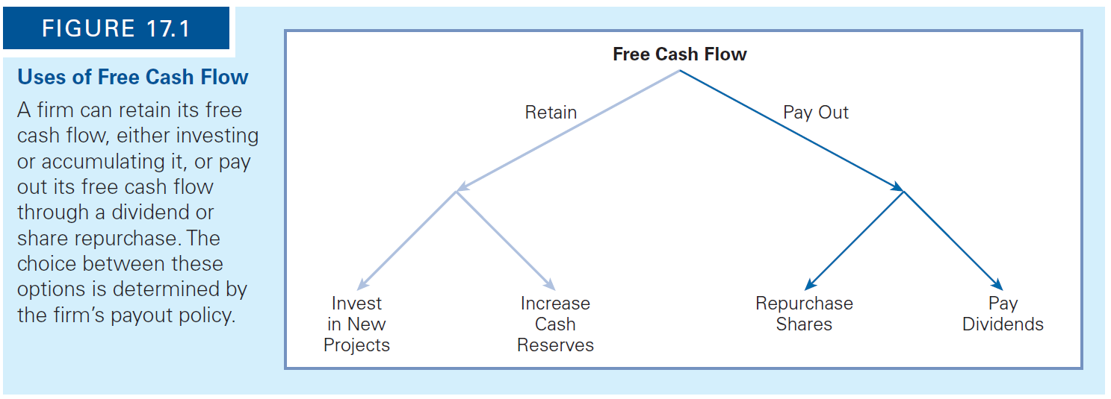
股利 Dividends
股東提供企業內部長期資金進行各項營運，當企業有獲利時得發放
股利給股東作為投資的報酬，也就是對盈餘的分配。
04

Slide 5
股利 Dividends
公開發行公司股利會由董事會決定公司每股發放的金額與何時發放。
而董事會通過股利決議日為宣告日(declaration date)，當董事會宣告股利決議後，公司就負有法律義務發放股利。
公司會將股利發放給在特定日股東名冊上的所有股東，該日期由董事會決定，即為基準日(record date)。
因為股票過戶登記需要三個交易日，所以只有在基準日三天前買入的股票才能收到股利，故在基準日的前兩個交易日稱為除息日(ex-dividend date)。
而支付日或稱分配日(distribution date)通常會是基準日後的一個月。
05

Slide 6
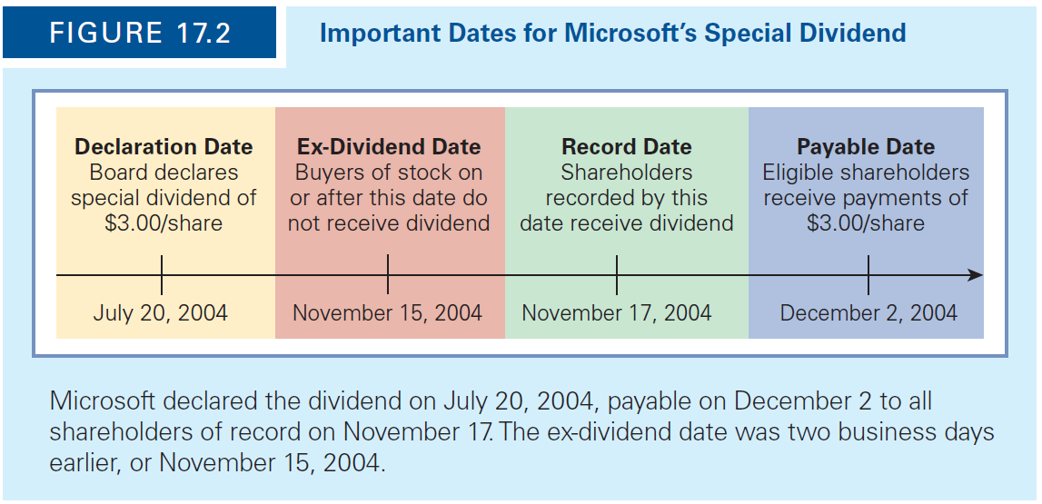
股利 Dividends
06

Slide 7
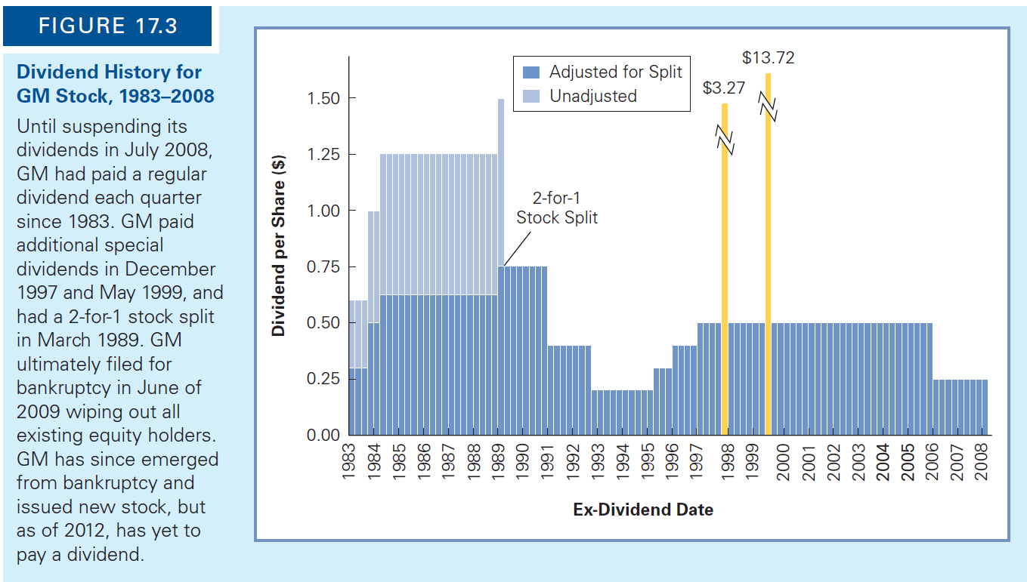
股利 Dividends
通用汽車公司在1989年3月進行了股票分割，此類交易稱為一股分為兩股的股票分割(2-for-1 stock split)，當進行股票分割或發放股票股利，公司會發行額外股份取代現金發放給股東。在通用汽車的案例中，雖然公司股數呈倍數增加，但每股股利卻減半，所以不論分割前後，公司支付的股利總額都相同。
通常，股利的現金流出會使用目前的保留盈餘，但在某些情況下，股利來自其他會計來源，如資本公積或清算資產，這樣子的股利發放在稅務上會以資本報酬或清算股利處置。
07

Slide 8
股份買回 Share Repurchases
公開市場買回(Open Market Repurchase) :
公開市場買回是買回股份最常見的方式，公司會宣布將在公開市場買回公司股份，然後跟其他投資人一樣，公司可能會需要一年或更長時間，但對期初提及買回數量並不負有責任，公司也須以無操縱價格之虞的方式買回股票，例如:公司限制單日買回量不可超過平均日交易量的25%、不能在開盤或收盤前30分鐘買入。
08

Slide 9
股份買回 Share Repurchases
公開收購(Tender Offer) :
公司公開收購是以事先約定的價格在某段短暫時間內買回股票，通常為20天，收購價格通常也會設定當前市價再加上基本溢價(10% -20%)，公開收購取決於股東是否能提供足夠股數，如果股東無法提供，公司也可能取消公開收購。
荷蘭標(Dutch auction) : 公司將預備買回股份的幾種價格列出，讓股東依序指出他們願意在何種價格賣出股票，然後公司就能支付最低價格 買回想要的股數。
09

Slide 10
股份買回 Share Repurchases
目標買回(Targeted Repurchase) :
公司也可以從主要股東手上，透過目標買回方式直接買回股份。在此種情況下，買價會由買方與賣方直接協議而定，所以如果主要股東想要賣出大量股份，但市場沒有足夠的流動性支撐如此大量股份出售卻依舊不嚴重影響股價表現，股東就會以市價折價將股份賣回公司，目標買回便有可能發生。此外如果主要股東揚言要接管公司、撤換管理階層，公司也會利用市價加上高額溢價將股票買回以消除威脅，此類型交易也稱為支付贖金(greenmail)
10

Slide 11
發放股利與股份買回比較
Comparison of Dividends and Share Repurchases
17-2

Slide 12
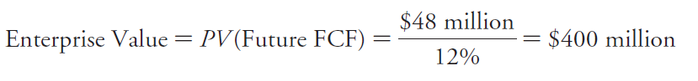
發放股利與股份買回比較
Comparison of Dividends and Share Repurchases
如果公司決定要分配現金給股東，可以選擇發放現金股利或執行股票買回，公司應該如何選擇?本節將說明在Modigliani和Miller的完美市場結構下，公司發派現金的方式並不影響公司價值。
假設某間公司-吉諾(Genron Corporation)，目前有20百萬美元的超額現金且無負債。公司預期未來每年將產生48百萬的自由現金流量，資金成本為12%。
12

Slide 13
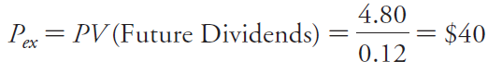
策略一 : 將超額現金用於股利發放
Pay Dividend with Excess Cash
假設董事會選擇將超額現金用於股利發放，目前公司流通在外股數有10百萬股，所以公司會立即發放2美元的現金股利且將未來每年48百萬的自由現金流量全數發放4.8美元的現金股利。
13

Slide 14
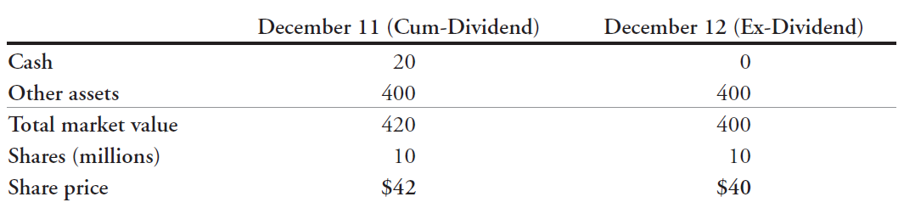
策略一 : 將超額現金用於股利發放
Pay Dividend with Excess Cash
吉利公司股價會在公司發放股利時下跌，這是因為公司現金部位減少，資產市值降低所致，但整體而言，股東並沒有損失(價值40美元股票、2美元現金)。
在完美資本市場下，當公司發放股利，股價在除息時的下跌幅度為股利金額。
14

Slide 15
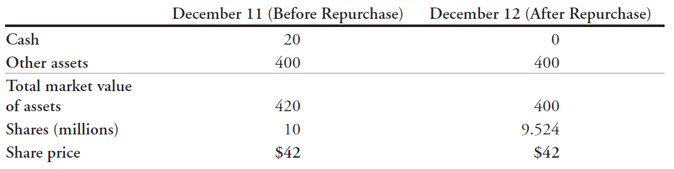
策略二 : 股份買回(沒有股利)
Share Repurchase(No Dividend)
若公司今年沒有發放股利，但以20百萬美元從公開市場買回股份，假設期初價格為42美元，公司將買回 20百萬美元/每股42美元=0.476百萬股，而流通在外股數剩下10-0.476=9.524百萬股。
15

Slide 16
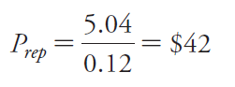
策略二 : 股份買回(沒有股利)
Share Repurchase(No Dividend)
在未來幾年中，公司同樣預期會有48百萬美元的自由現金流量，可用於支付每年每股 48百萬美元/9.524百萬股=5.04美元股利，那在股份買回下，公司股價為 :
如果公司目前不發放現金股利而以股份買回取代，在未來每股發放的金額將會提高，換句話說，未來股利水準的提高彌補了股東目前放棄的股利。
在完美資本市場下，公開市場買回對股價沒有影響，且其股價會與發放股利政策的附息價相同。
16

Slide 17
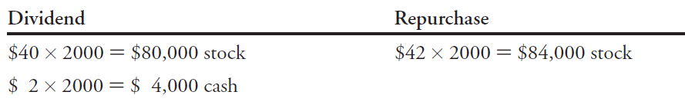
策略二 : 股份買回(沒有股利) - 投資人偏好
Share Repurchase(No Dividend)
若有一投資人目前持有2,000股公司股票，假設投資人不買賣並持有到股利發放或股份買回。而無論是何種情況在交易之後投資人的投資組合價值皆會是84,000美元。唯一差異在於投資人是持有股票或現金。
17

Slide 18
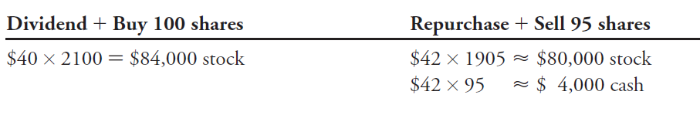
策略二 : 股份買回(沒有股利) - 投資人偏好
Share Repurchase(No Dividend)
雖然投資人的偏好有所不同，但即使公司採取買回股份的方式，投資人仍可以自製股利，達到相同效果。
在完美資本市場中，投資人對公司發放現金股利或買回股份並沒有偏好上的差異，透過股利再投資或出售股份，投資人可以自行創造出任何一種想要的股利政策。
18

Slide 19
股份買回與供給
Repurchases and the Supply of Shares
公司買回股份造成股價上漲是因為流通在外股數減少的觀念是錯誤的，這個觀念來自於個體經濟學裡的標準供需法則，但為何無法應用於此?
公司買回股份會發生兩件事。首先，股份的供給會減少，但公司資產價值也會因為花錢買入股份而降低，所以如果公司以市價買回股份，這兩種效果會相互抵銷，使得股價維持不變。
19

Slide 20
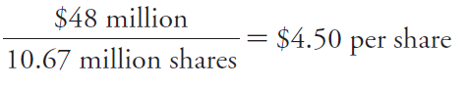
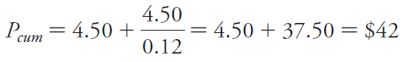
策略三 : 高額股利(發行權益證券)
High Dividend(Equity Issue)
假設公司董事會希望公司目前發放高於每股2美元的現金股利，原本預計下個年度起發放48百萬美元的股利，董事會決定現在就要發放這些股利，但因為目前只有20百萬現金，所以需要額外籌措28百萬美元。公司最後以發行權益證券(每股42美元)方式取得現金，公司將發行28百萬美元/每股42美元=0.67百萬股。所以流通在外股數增加為10.67百萬股，而每股現金股利:
20

Slide 21
範例17.1自製股利
Homemade Dividends
問題 :
假設公司沒有採用第三種策略，而是選擇在今天發放每股2美元的股利。請說明持有2,000股公司股票的投資人，如何創造出每年每股4.5美元*2,000股=9,000美元的自製股利。
解答 :
如果公司發放每股2美元的股利，投資人會收到4,000美元現金並持有股票，但是為了在今天可以收到9,000美元現金，投資人可以在公司發行股利後，以每股40美元賣出125股得到5,000美元。另外，公司在未來會發放每股4.8美元的股利，投資人持有2,000 – 125 = 1,875股，所以每年會收到股利1875*4.8美元=9,000美元。
21

Slide 22
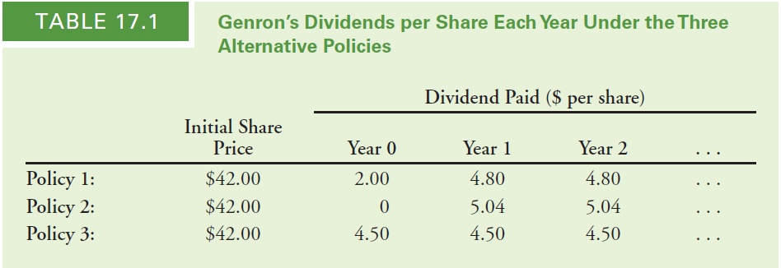
MM股利無關論
Modigliani–Miller and Dividend Policy Irrelevance
MM股利無關論 : 在完美資本市場下，採用固定投資策略的公司，公司對股利政策的選擇與公司價值無關且不影響期初股價。
22

Slide 23
股利所得的租稅負擔The Tax Disadvantage of Dividends
17-3

Slide 24
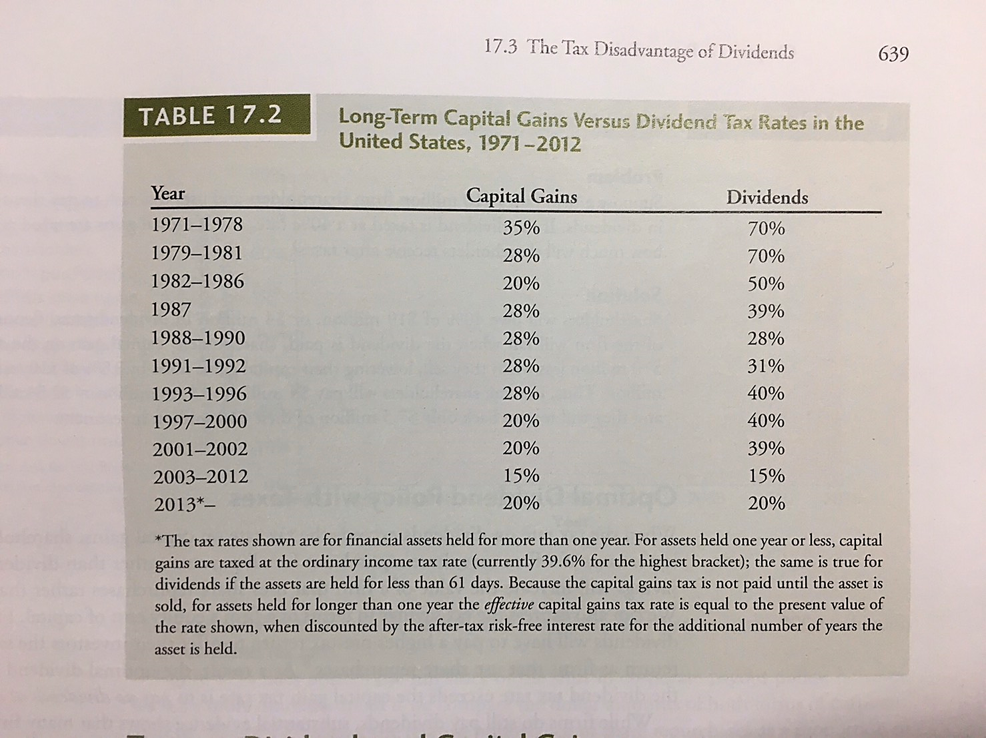
資本利得稅率與股利所得稅率
Tax on Dividends and Capital Gains
當公司發放股利，股東需要依股利所得稅繳納；當公司買回股份且股東賣出股票創造自製股利，此自製股利也會被依資本利得稅率課徵。如果股利所得稅率比資本利得稅率高，股東會偏好股份買回而不是股利發放。且因為長期投資的投資人可以遞延資本利得稅的繳付直到他們賣出股票，所以相對於股利發放，股份買回比較有租稅上的好處。
表17.2，美國對高稅率級距投資人股利所得與長期資本利得課徵的稅率。
24
Notes:
*顯示的稅率適用於持有一年以上的金融資產。 對於持有一年或更短時間的資產，資本利得按一般所得稅徵稅（最高稅率為39.6％），這也適用於持有時間少於61天的股利所得。 因為直到出售資產才繳納資本利得稅，所以對於持有時間超過一年的資產，有效資本利得稅率等於上述稅率的現值，即以持有資產期間的稅後無風險利率作折現。

Slide 25
資本利得稅率與股利所得稅率
Tax on Dividends and Capital Gains
範例17.2 發行權益證券以發放股利
問題 假設公司向股東籌措1000萬美元，並將這些現金用於發放1000萬美元的股利給股東。如果股利所得税率為40%，資本利得税率為15%，股東在税後可以收到多少?
解答 股東將繳交的股利所得稅為400萬美元(或1000萬美元的40%)。因為公司價值會在發放股利時降低，所以股東資本利得在賣掉股票時會減少1000萬美元，資本利得稅會降低150萬美元(或1000萬美元的15%)。總和來看，股東將繳交400萬美元-150萬美元=250萬美元的税款，相對於股東原先投入的1000萬美元，將只能收到750萬美元。
25

Slide 26
考慮租稅的最適股利政策
Optimal Dividend Policy with Taxes
我們也可以利用公司的權益資金成本說明節省租稅。採取發放股利策略的公司將必須支付較高的税前報酬，才能提供投資人和採取回購股份策略的公司一樣的稅後報酬。因此，當股利所得稅率高於資本利得，最適的股利政策為不發放股利。雖然公司確實依舊發放著股利，但實質證據顯示，許多公司已經體會到租稅的不利。例如，在1980年以前，大多數的公司曾以發放股利方式，將現金分配給股東(見圖17.4) 但股利發放率從1978年至2002年下降了一半以上。自2003年降低股利稅率以來，遠離股利發放的趨勢已經有明顯變化。
26

Slide 27
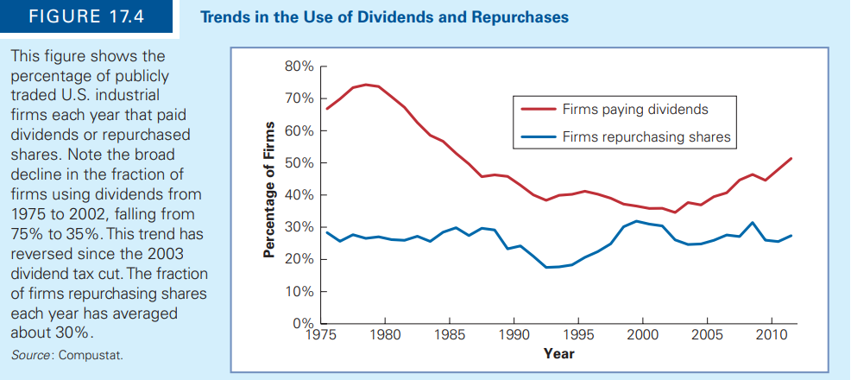
考慮租稅的最適股利政策
Optimal Dividend Policy with Taxes
Dividend tax cut
27
Notes:
該圖顯示了每年支付股息或回購股票的美國上市公司的百分比。 請注意，從1975年到2002年，使用股息的公司比例大幅度下降，從75％下降到35％。但自從2003年削減股息稅以來，這種趨勢已經扭轉。 每年回購股票的公司比例平均約為30％。

Slide 28
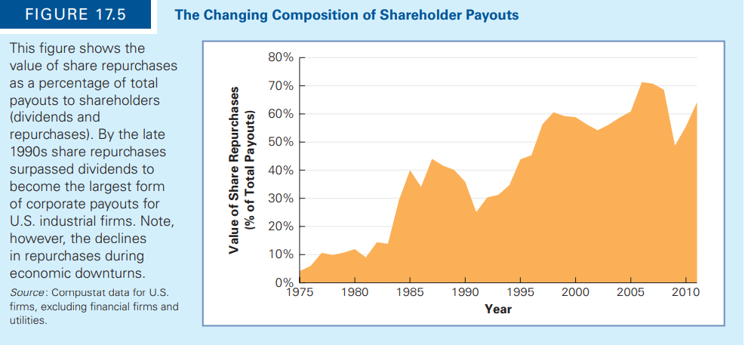
考慮租稅的最適股利政策
Optimal Dividend Policy with Taxes
28
Notes:
但是，圖17.4並未完整說明公司支出政策的變化。
如果我們比較兩種形式的公司支出的美元金額，我們會看到更加戲劇性的趨勢。 圖17.5顯示了股票回購在向股東支付的總支出中所佔的相對重要性。 儘管直到1980年代初期，股息已占公司支出的80％以上，但在SEC提出指導方針為公司提供免受股價操縱指責的“避風港”(Safe harbor)之後，股票回購的重要性在1980年代中期急劇增長。 在1990年至1991年的經濟衰退期間，回購活動有所放緩，但到1990年代末，回購的價值超過了美國工業公司的股利支付價值。

Slide 29
考慮租稅的最適股利政策
Optimal Dividend Policy with Taxes
儘管這些證據表明回購股票作為公司股利政策的一部分越來越重要，但它同時也指出，股利發放仍然是公司向股東支付現金的主要形式。 所以，股利所得雖然對公司有租稅上的不利，企業仍繼續發行股利，這一現象通常被稱為股利之謎(dividend puzzle)。
29

Slide 30
股利獲取與顧客租稅理論
Dividend Capture and Tax Client
17-4

Slide 31
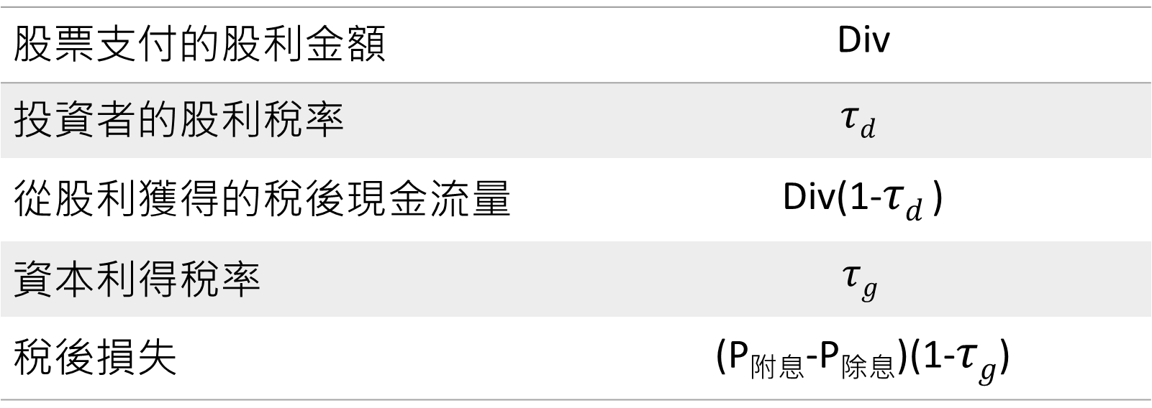
有效股利所得稅率
The Effective Dividend Tax Rate
股票支付的股利金額 | Div
投資者的股利稅率 | $$τd$$
從股利獲得的稅後現金流量 | Div(1-$τd$)
資本利得稅率 | $$τg$$
稅後損失 | (P_{附息}-P_{除息})(1-$τg$)
31
Notes:
為了比較投資人的偏好，我們必須量化股利和資本利得稅的綜合影響，以確定投資者的有效股利稅率。 為簡單起見，請考慮一個投資人，該投資者在除息前立即購買股票，然後在除息後出售股票。 這樣，投資者將有資格獲得股利。
此外，由於股票除權前的價格超過了股票除權後的價格，投資者將預期在其交易中會有資本損失。

Slide 32
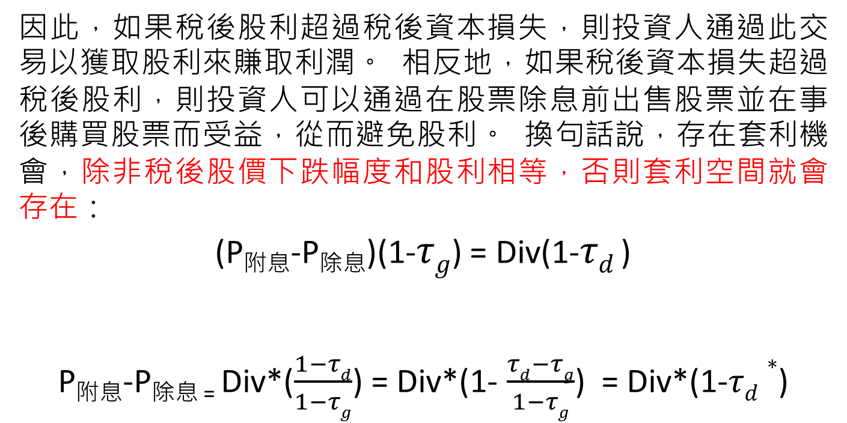
有效股利所得稅率
The Effective Dividend Tax Rate
因此，如果稅後股利超過稅後資本損失，則投資人通過此交易以獲取股利來賺取利潤。 相反地，如果稅後資本損失超過稅後股利，則投資人可以通過在股票除息前出售股票並在事後購買股票而受益，從而避免股利。 換句話說，存在套利機會，除非稅後股價下跌幅度和股利相等，否則套利空間就會存在：
(P_{附息}-P_{除息})(1-$τg$) = Div(1-$τd$)
P_{附息}-P_{除息 =} Div*($\frac{1−τd}{1−τg}$) = Div*(1- $\frac{τd−τg}{1−τg}$) = Div*(1-$τd∗$)
32

Slide 33
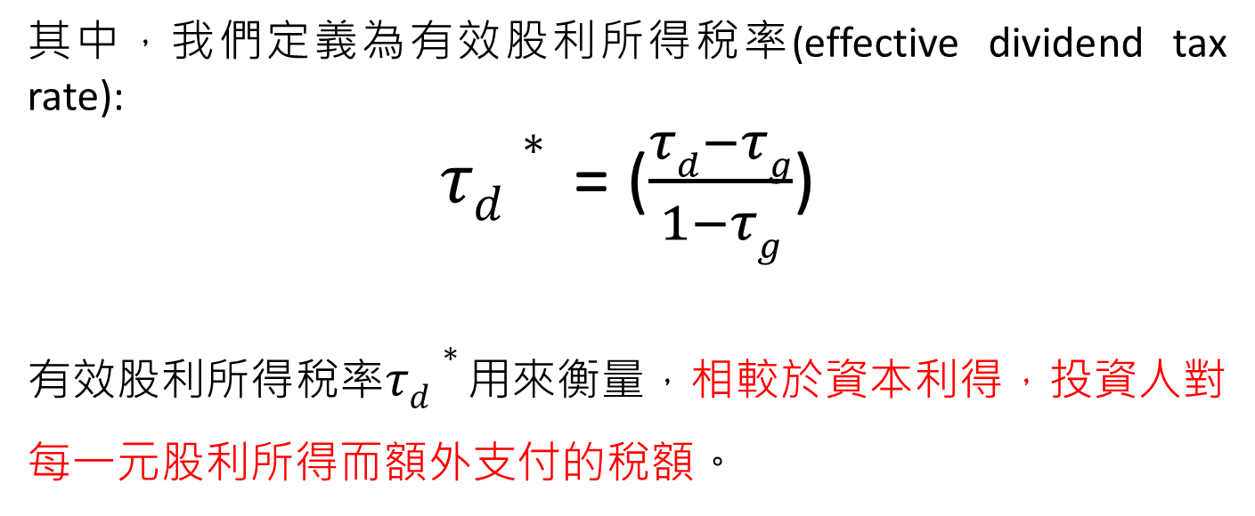
有效股利所得稅率
The Effective Dividend Tax Rate
其中，我們定義為有效股利所得稅率(effective dividend tax rate):
$τd∗$ = ($\frac{τd−τg}{1−τg}$)
有效股利所得稅率$τd∗$用來衡量，相較於資本利得，投資人對每一元股利所得而額外支付的稅額。
33

Slide 34
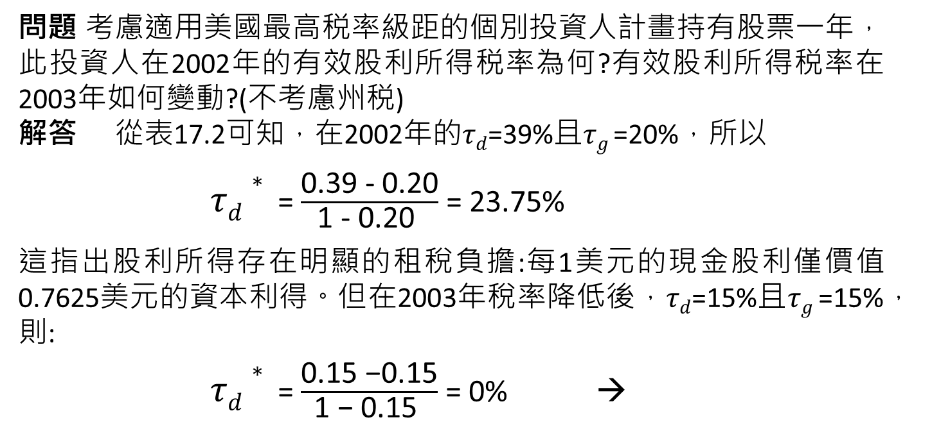
有效股利所得稅率
The Effective Dividend Tax Rate
範例15.3有效股利所得税率的改變
問題 考慮適用美國最高税率級距的個別投資人計畫持有股票一年，此投資人在2002年的有效股利所得税率為何?有效股利所得税率在2003年如何變動?(不考慮州税)
解答 從表17.2可知，在2002年的$τd$=39%且$τg$=20%，所以
$τd∗$ = $\frac{\text{0.39 − 0.20}}{\text{1 − 0.20 }}$ = 23.75%
這指出股利所得存在明顯的租稅負擔:每1美元的現金股利僅價值0.7625美元的資本利得。但在2003年稅率降低後，$τd$=15%且$τg$=15%，則:
$τd∗$ = $\frac{\text{0.}\text{15}\text{ −0.15}}{\text{1 − 0.}\text{15} }$ = 0% →
所以，2003年稅率的降低可消除持有期間一年的投資人，對股利所得的租稅負擔。
34

Slide 35
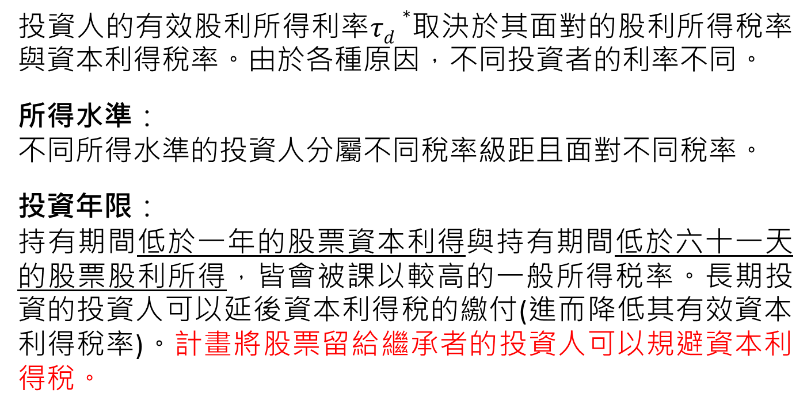
投資人間的租稅差異
Tax Differences Across Investors
投資人的有效股利所得利率$τd∗$取決於其面對的股利所得稅率與資本利得稅率。由於各種原因，不同投資者的利率不同。
所得水準：
不同所得水準的投資人分屬不同稅率級距且面對不同稅率。
投資年限：
持有期間低於一年的股票資本利得與持有期間低於六十一天的股票股利所得，皆會被課以較高的一般所得税率。長期投資的投資人可以延後資本利得稅的繳付(進而降低其有效資本利得稅率)。計畫將股票留給繼承者的投資人可以規避資本利得稅。
35

Slide 36
投資人間的租稅差異
Tax Differences Across Investors
租税管轄：
美國投資人會受限於各州不同的租稅規定，例如，新罕布夏州對利息與股利所得課徵5%的稅額，但資本利得免予徵稅。至於持有美國股票的國外投資人，則會被預扣股利所得30%的税額(除非投資人所屬國家與美國簽訂稅賦協議才能降低稅率)。不過，資本利得並沒有類似的預扣稅額規定。
投資人或投資帳戶型態：
由個別投資人退休帳戶持有的股票，其股利所得或資本利得不會被課税。同樣地，由退休基金或非管利機構基金持有的股票，也不會被課以股利所得稅或資本利得稅，至於持有股票的公司，則可以從公司税中排除70%的股利所得，但資本利得並無法排除。
36

Slide 37
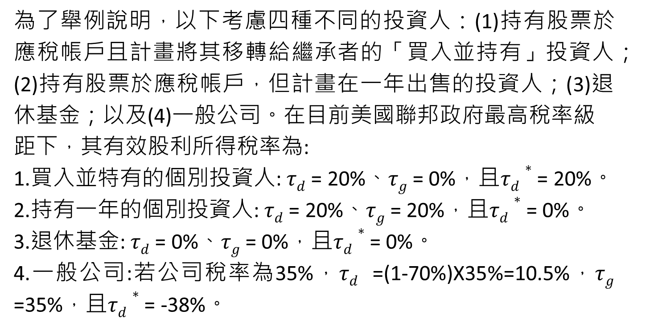
投資人間的租稅差異
Tax Differences Across Investors
為了舉例說明，以下考慮四種不同的投資人：(1)持有股票於應稅帳戶且計畫將其移轉給繼承者的「買入並持有」投資人；(2)持有股票於應稅帳戶，但計畫在一年出售的投資人；(3)退休基金；以及(4)一般公司。在目前美國聯邦政府最高稅率級
距下，其有效股利所得稅率為:
1.買入並特有的個別投資人: $τd$ = 20%、$τg$ = 0%，且$τd∗$ = 20%。
2.持有一年的個別投資人: $τd$ = 20%、$τg$ = 20%，且$τd∗$ = 0%。
3.退休基金: $τd$ = 0%、$τg$ = 0%，且$τd∗$ = 0%。
4.一般公司:若公司稅率為35%，$τd$ =(1-70%)X35%=10.5%，$τg$ =35%，且$τd∗$ = -38%。
37

Slide 38
投資人間的租稅差異
Tax Differences Across Investors
投資人間不同租稅的結果，造成他們對股利所得不同的偏好。因為長期投資人的股利所得會被課以較重稅率，所以他們會偏好回購股份而非股利發放:持有一年的投資人，退休基金及其他免稅投資人，對回購股份或股利發放沒有租稅差異，所以他們會偏好與其資金需求最為接近的股利政策。例如，欲收到當期所得的免税投資人會偏好高額股利，以規避出售股票的經紀佣金與其他交易成本。
最後，一般公司的有效股利所得稅率為負，表示公司能享有股利所得帶來的租稅好處。基於這個理由，選擇將現金用於投資的公司，將會偏好持有高股利收益率的股票。
38

Slide 39
顧客效果 Clientele Effect
表17.3摘要說明投資人間的不同偏好。這些租稅偏好的差異創造出顧客效果(clientele effects)，即考量投資人的顧客租稅偏好為公司最適股利政策。處於最高稅率級距的投資人會偏好不發放或僅發放低股利的股票:免稅投資人與一般公司會偏好高股利的股票。在此情況下，公司的最適股利政策即考慮投資人的顧客租稅偏好。
實務證據支持顧客租稅效果的存在，例如，艾倫(Franklin Allen)與麥克利(Roni Michaely)曾在1996年發表，個別投資人持有全部股票54%的市值，但僅收到全部股利所得的35%，此即意味個別投資人傾向於持有低股利收益率的股票。當然，適用高税率的投資人仍會收到股利所得的事實，意味著顧客租稅效果並不完美，即股利所得稅率非投資人考量投資組合的唯一决定因素。
39

Slide 40
顧客效果 Clientele Effect
表17.3
投資人 | 股利政策偏好 | 佔投資人比重
個別投資人 | 股利所得有租稅負擔 | ～52%
 | 偏好股份買回
機構、退休基金及退休帳戶 | 無租稅差異 | ～47%
 | 偏好可配合所得需求的股利政策
一般公司 | 股利所得有租稅好處 | ～1%
40

Slide 41
顧客效果 Clientele Effect
其他的顧客策略為動態顧客效果，也稱為股利獲取理論(dividend-capture theory)。此理論指出，若不考慮交易成本，投資人可以在公司發放股利時買賣股票，所以免稅投資人會收到股利；也就是免稅投資人無須隨時持有高股利股票，僅需在公司實際發放股利時持有即可。
41

Slide 42
顧客效果 Clientele Effect
此理論隱含著應該留意在除息日附近的大額股票交易量，即高稅率投資人與低稅率投資人因預期股利發放，而分別出售與買入股票，然後在除息日後，再執行反向交易的現象，圖17.6舉例說明價值線公司(Value Line， Inc)在2004年的股票價格與交易量。該公司在4月23日宣布將累積的現金部位用於發放每股17.5美元的特殊股利，其除息日為5月20日。觀察發現，股票交易量在發放特殊股利期間的實質增加的現象。在宣布發放特殊股利後當月的交易量為宣布前月的25倍。在消息宣布後的三個月，累積交易量已經超過可用於該交易總股數的65%。
42

Slide 43
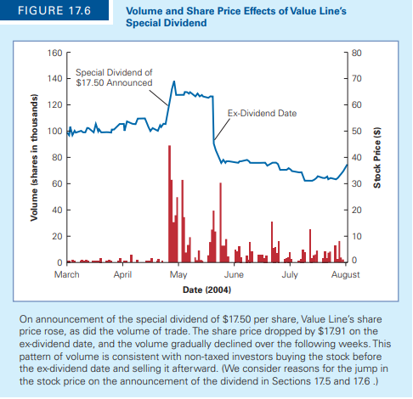

顧客效果 Clientele Effect
43

Slide 44
現金分配與保留
Payout Versus Retention of Cash
17-5

Slide 45
分配與保留 Payout vs. Retention
到目前為止，僅考慮公司股利策略的某一層面:發放股利與買回
股份的選擇。所以公司該如何決定應該分配多少給股東與應保
留多少?
45
Notes:
回到17.1這張圖，到目前為止，我們都只考慮發放現金股利與
買回股份的選擇。但是還有另外一種選擇(保留現金)，所以公
司該如決定應該分配多少給股東與應保留多少?
-----------------------------------------------------------------
我們將會說明，在完美資本市場裡，只要公司已經執行所有淨現
值為正的投資方案，保留超額現金或分配現金並沒有不同。但是
一旦考慮市場的不完美，便會存在抵換關係:保留現金雖然可以降
低未來的籌資成本，卻也會提高租稅與代理成本。

Slide 46
在完美資本市場下保留現金
Retaining Cash with Perfect Capital Markets
如果公司保留現金，便可以將其投入新投資案。若正淨現值的新投資案可行，此決策明顯為正確的選擇。公司執行正淨現值投資案，可以替公司投資人創造價值，但保留現金或分配現金並不會。不過，一旦公司已經執行所有正淨現值的投資案，再執行的任何投資案之淨現值會為零或負數。而執行負淨現值投資案會降低股東價值，因為其好處不會超過成本。
當然，與其將超額現金浪費在負淨現值投資案，公司可以選擇將現金存入銀行或購買金融資產。然後，公司就可以在未來將現金分配給股東，或將其用於未來出現正淨現值的投資機會。
46

Slide 47
在完美資本市場下保留現金
Retaining Cash with Perfect Capital Markets
保留現金與投資金融資產的優缺點為何?在完美資本市場裡，買賣證券為零淨現值交易，所以此類交易應該不會影響公司價值。如果公司分配現金給股東，股東可以自行進行公司從事的任何投資。
在完美資本市場裡，保留現金與分配現金策略，如同股利發放與股份買回決策一樣，與公司價值無關。
47

Slide 48
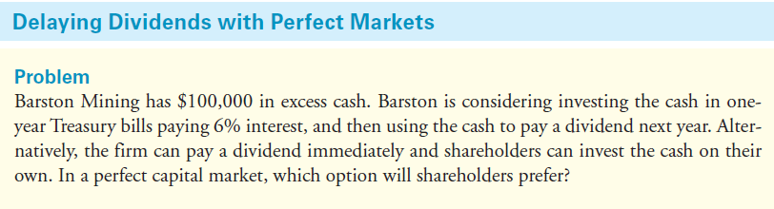
範例17.4 在完美市場下延後股利發放
Delaying Dividends with Perfect Markets
巴斯頓採礦公司(Barston Mining)有10萬美元的超額現金。目前正考慮將現金投資於1年期且利率水準為6%的國庫券，然後利用這些現金於下年度發放股利。或者，公司可以立即發放股利讓股東以其方式自行運用。在完美資本市場下，股東會偏好哪個選擇?
48

Slide 49
範例17.4 在完美市場下延後股利發放
Delaying Dividends with Perfect Markets
解答:
如果巴斯頓採礦公司立即發放股利，股東在今天收到10萬美元。如果巴斯頓採礦公司決定保留現金，一年後將有能力發放股利:
$100,000 × (1.06) = $106,000
此報酬剛好與股東自行將10萬美元投資國庫券的結果相同。換句話，未來股利現值正好是106,000美元÷(1.06)=100,000美元，所以股東對於公司是否立即發放股利或保留現金並沒有不同。
49

Slide 50
範例17.4 在完美市場下延後股利發放
Delaying Dividends with Perfect Markets
股東對於公司立即分配現金發放股利或保留現金用於未來發放並沒有偏好。此範例也提供有關莫迪格里尼與米勒在完美資本市場下，財務策略無關論之重要觀念的另一說明:
MM股利無關論:在完美資本市場裡，如果公司將超額現金流量投資於金融證券，公司選擇分配現金或保留現金的決策都與公司價值無關，且不影響期初股價。
50
Notes:
因此，公司是否保留現金的決策會取決於市場不完美，以下接著說明此部分。

Slide 51
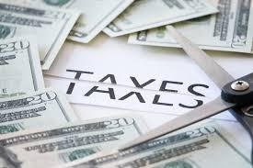
租稅與現金保留
Taxes and Cash Retention
範例17.4假設完美資本市場存在，所以不考慮租稅效果。如果考慮租稅，結果會如何變動?
51

Slide 52
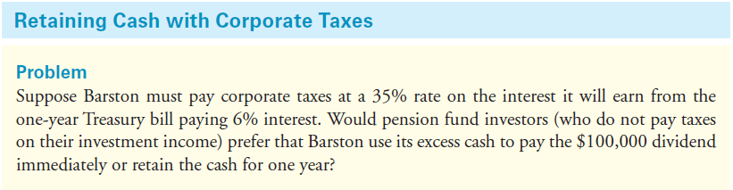
範例17.5 考慮公司稅下的保留現金策略
Retaining Cash with Corporate Taxes
假設巴斯頓採礦公司的利息所得會被課徵35%的公司稅，其利息所得來源為一年期利率水準6%的國庫券。退休基金投資人(投資所得無須被課稅)會偏好該公司立即將超額現金用於發放股利100,000美元，或將現金保留一年?
52
Notes:
條件跟17.4一樣

Slide 53
範例17.5 考慮公司稅下的保留現金策略
Retaining Cash with Corporate Taxes
解答:
如果巴斯頓採礦公司立即發放股利，股東在今天會收到100,000美元；如果巴斯頓採礦公司將現金保留一年，可從投資國庫券中賺得的稅後報酬為:
6%×(1-0.35)=3.9%
因此，在一年後，巴斯頓採礦公司會發放股利100,000美元×(1.039)=103,900美元。此金額會低於投資人自行將100,000美元投資國庫券而獲得的收益106,000美元。因為巴斯頓採礦公司收到的利息所得必須被課以公司稅，所以保留現金會有租稅負擔。因而退休基金投資人會偏好公司現在發放股利。
53
Notes:
條件跟17.4一樣
如範例17.5所示，公司稅的存在使得公司保留超額現金要付出代價。這與我們
在第15章(負債與稅賦)確認與財務槓桿有關的效果非常雷同。當公司支付利息
費用便可享有利息稅盾；反之，當公司收到利息所得，便要繳交利息稅額。如
第14章(完美資本市場下的資本結構)討論，現金相當於負槓桿，所以使用槓桿
可以享有的租稅好處，即隱含著持有現金的租稅負擔。

Slide 54
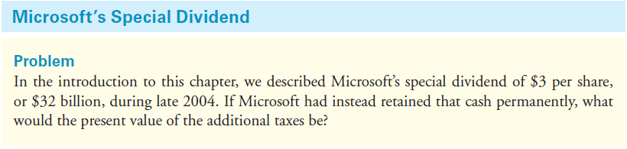
範例17.6 微軟的特殊股利
Microsoft’s Special Dividend
微軟在2004年年底發放每股3美元或320億美元的特殊股利。倘若微軟決定永久保留該筆現金，則額外支付的租稅現值為何?
54
Notes:
條件跟17.4一樣

Slide 55

範例17.6 微軟的特殊股利
Microsoft’s Special Dividend
解答:
如果微軟保留現金，因而賺得的利息所得將會被課以35%的公司稅。因為利息支付沒有風險，基於微軟公司邊際稅率維持不變下(在任何改變下，貝他係數仍為0)，我們可以對租稅支出以無風險利率作折現。因此，微軟收到此額外利息所得的租稅支出現值為:
以每股為基礎，若微軟採取分配現金取代保留現金策略，每股可省下的稅額為3美元×35%=1.05美元。
55
Notes:
條件跟17.4一樣

Slide 56
調整投資人稅率
Adjusting for Investor Taxes
公司保留現金或分配現金決策也會影響股東繳納稅額。退休基金投資人雖然免稅，但多數個別投資人的利息、股利與資本利得都需繳稅。投資人稅率如何影響公司保留現金決策的租稅負擔?
以簡單範例說明租稅影響。考慮僅有100美元現金資產的公司，且假設所有投資人都面臨相同稅率。接著比較，公司立即分配100美元作為現金股利的選擇與保留100美元賺取利息用於未來股利發放的決策。
56

Slide 57
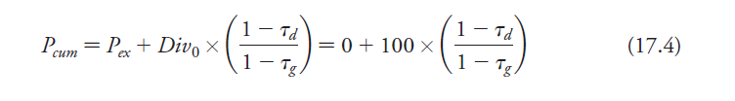

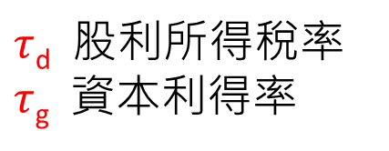
調整投資人稅率
Adjusting for Investor Taxes
假設公司立即分配現金用於股利發放且停工。因為公司的除息股價為零(公司已經停工)，從公式17.2得到公司在除息前的股價為:
此價格反映，投資人會以稅率$τ$_{d}繳納股利所得稅，但在公司停工時會因資本損失而享有稅盾(資本利得稅率$τ$_{g})的事實。
P_{cum} 附息股價
P_{ex} 除息股價
$τ$_{d} 股利所得稅率
$τ$_{g} 資本利得率
57
Notes:
補超連結

Slide 58
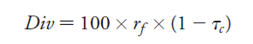
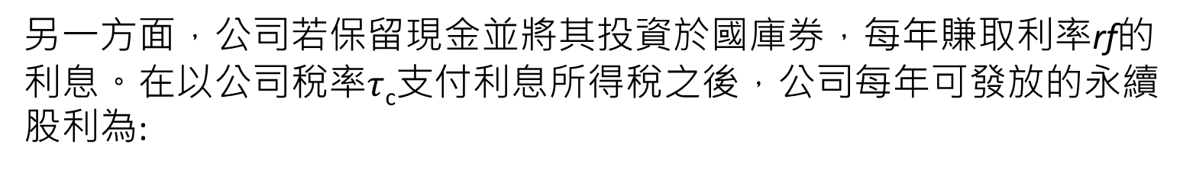
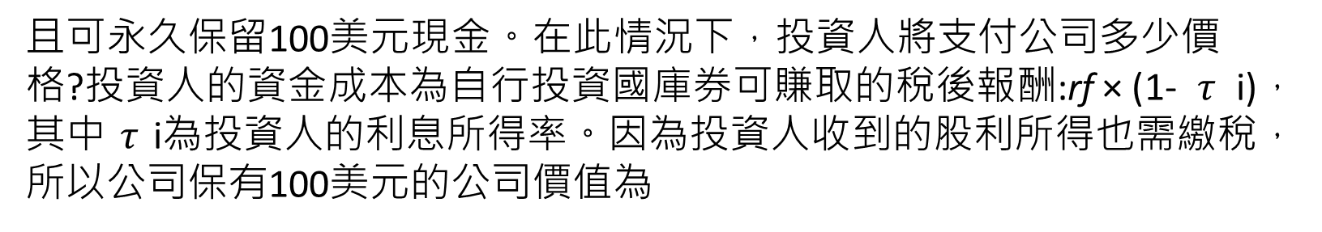
調整投資人稅率
Adjusting for Investor Taxes
另一方面，公司若保留現金並將其投資於國庫券，每年賺取利率rf的利息。在以公司稅率$τ$_{c}支付利息所得稅之後，公司每年可發放的永續股利為:
且可永久保留100美元現金。在此情況下，投資人將支付公司多少價格?投資人的資金成本為自行投資國庫券可賺取的稅後報酬:rf × (1-$τ$i)， 其中$τ$i為投資人的利息所得率。因為投資人收到的股利所得也需繳稅，所以公司保有100美元的公司價值為
58

Slide 59
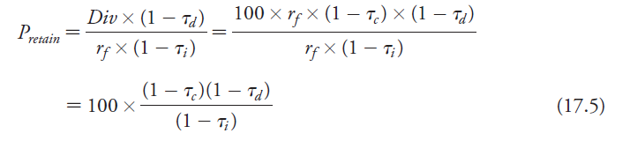
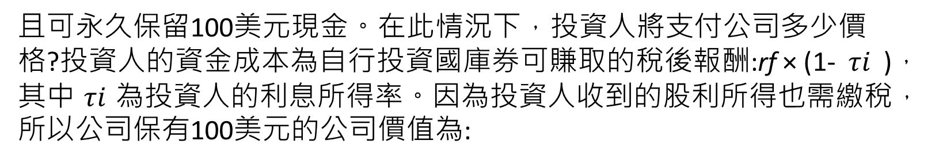
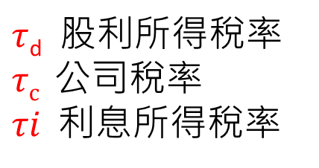
調整投資人稅率
Adjusting for Investor Taxes
且可永久保留100美元現金。在此情況下，投資人將支付公司多少價格?投資人的資金成本為自行投資國庫券可賺取的稅後報酬:rf × (1-$τi$)， 其中$τi$為投資人的利息所得率。因為投資人收到的股利所得也需繳稅，所以公司保有100美元的公司價值為:
$τ$_{d} 股利所得稅率
$τc$ 公司稅率
$τi$ 利息所得稅率
59

Slide 60
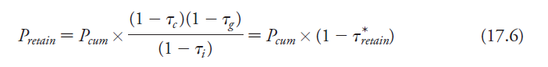
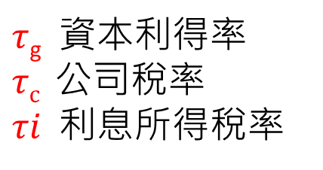
調整投資人稅率
Adjusting for Investor Taxes
比較公式17.4與公式17.5:
$τ$_{g} 資本利得率
$τc$ 公司稅率
$τi$ 利息所得稅率
P_{retain}保留超額現金的股價
P_{cum} 附息股價
60

Slide 61
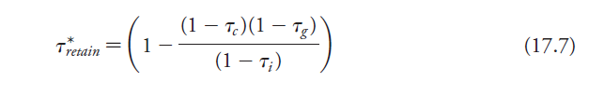
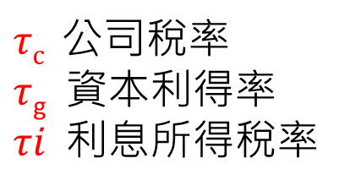
調整投資人稅率
Adjusting for Investor Taxes
其中$τ$*retain可衡量公司在保留現金下的有效稅賦不利:
$τc$ 公司稅率
$τ$_{g} 資本利得率
$τi$ 利息所得稅率
61
Notes:
不論公司是否立即分配現金或是保留現金且於未來支付利息，股利所得稅同樣都須繳納，所以股利所得稅率並不會影響公式17.7

Slide 62
發行成本與財務危機成本
Issuance and Distress Costs
如果保留現金會有租稅負擔，為何有些公司仍要累積大量的現金餘額?一般來說，公司保有現金餘額是為了因應未來可能的現金短缺。例如，如果未來盈餘可能不足以因應正淨現值投資機會所需資金，公司可能就會開始累積現金部位以補其差額。此一動機對可能需要資金因應大規模研發計畫或大型購併案的公司尤為相關。
持有現金部位因應未來可能現金需求的好處是，此策略可以讓公司免去籌措新資金(發行新債或權益證券)的交易成本。發行負債的直接成本約為1%到3%，發行權益的直接成本為3.5%到7%。因為代理成本與逆選擇(檸檬問題)成本的存在，籌措新資金也有間接成本。所以公司必須在持有現金的租稅成本與未來無須向外籌措的潛在利益取得平衡。盈餘波動劇烈的公司也可能會建立現金準備，以平安渡過營業虧損的短暫時間。藉由持有足夠現金，這些公司便能避免財務危機與相關成本。
62

Slide 63
保留現金策略的代理成本
Agency Costs of Retaining Cash
然而，若公司持有的現金部位超過未來投資所需或流動性需求，對股東來說並沒有好處。事實上，除了租稅成本外，公司持有過多現金極可能會出現代理成本。因為當公司有過多現金，經理人會沒有效率地運用這些資金，可能用於持續虧損的投資方案，支付過多的管理補貼或支付過高的購併金額。財務槓桿為降低公司超額現金的一種方法；股利發放與股份買回也扮演將現金從公司流出的類似腳色。
公司將超額現金用於發放股利或買回股份，因為可以降低經理人浪費資源的能力與誘因，所以會推高股票價格。例如，Value Line, Inc. 在宣布發放特殊股利當天的股價約上漲10美元，如圖17.6所示，這與可從交易得到的代理成本降低與租稅好處相符。
63

Slide 64
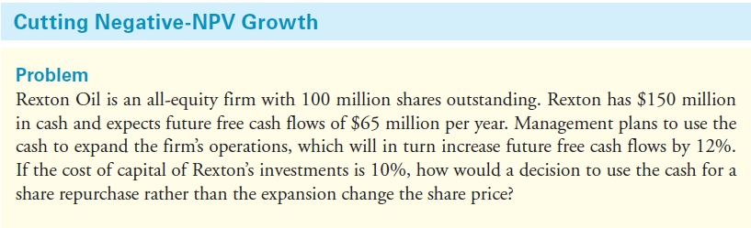
範例17.7 減少負淨現值的投資
Cutting Negative-NPV Growth
雷士頓石油(Rexton Oil)是一家完全權益組成的公司，目前流通在外股數有100百萬股。該公司持有150百萬美元現金，預期未來每年自由現金流量為65百萬美元。管理階層計畫將這些現金用於營運擴張，可提高12%的未來自由現金流量。如果雷士頓投資計畫的資金成本為10%，則該公司將資金用於股份買回，而非擴張計畫的決策，會如何影響股價?
64

Slide 65
範例17.7 減少負淨現值的投資
Cutting Negative-NPV Growth
解答:
如果雷士頓石油將現金用於擴張計畫，未來自由現金流量會增加12%，為65百萬美元×1.12=72.8百萬美元。利用永續年金公式，公司市值為72.8百萬美元÷10%=728百萬美元，或每股7.28美元。
如果雷士頓石油沒有將現金用於擴張計畫，未來自由現金流量的價值會為65百萬美元÷10%=650百萬美元。加入現金後，雷士頓石油市值為800百萬美元，或每股8.00美元。如果雷士頓選擇進行股份買回，股價將不會改變:公司將買回150百萬美元÷每股8.00美元=18.75百萬股，所以公司資產價值為650百萬美元，流通在外股數有81.25百萬股，每股價格為650百萬美元÷81.25百萬股=8.00美元/每股。
65

Slide 66
範例17.7 減少負淨現值的投資
Cutting Negative-NPV Growth
解答:
在本範例裡，該公司減少投資與成長，並將資金用於股份買回，可以增加每股0.72美元的股價。這是因為此擴張計畫為負淨現值的緣故:計畫成本150百萬美元，但未來自由現金流量僅增加7.8百萬美元，其淨現值為:
-$150百萬+7.8百萬/10%= -72百萬或每股 -$0.72
66

Slide 67
保留現金策略的代理成本
Agency Costs of Retaining Cash
公司應該選擇保留現金的理由與運用低財務槓桿的理由相同，也就是保有公司的財務彈性，以因應未來成長機會並避免財務危機成本。但這些需求需與持有現金的租稅負擔，以及浪費投資的代理成本間取得平衡。因此，高科技與生技公司典型上會選擇低負債水選，也傾向保留並累計大量現金部位。
67

Slide 68
保留現金策略的代理成本
Agency Costs of Retaining Cash
Ticker | Company | Cash & Marketable Securities ($ billion) | Percentage of Market Capitalization
AAPL | Apple Inc. | 215.7 | 37%
GE | General Electric | 113.8 | 39%
MSFT | Microsoft Corporation | 102.3 | 23%
GOOGL | Alphabet (Google) | 73.1 | 14%
CSCO | Cisco Systems | 59.1 | 43%
ORCL | Oracle Corporation | 52.3 | 34%
AMGN | Amgen, Inc. | 31.4 | 26%
GM | General Motors | 20.3 | 38%
68

Slide 69
保留現金策略的代理成本
Agency Costs of Retaining Cash
不過，如同資本結構決策，股利政策通常由經理人決定，但經理人的動機卻可能與股東不同。經理人或許會偏好保留且維持對現今的控制權，而不將現金分配出去。公司保留現金雖然可用於投資所需，但對於股東來說有其代價，對經理人卻存在好處(如寵物計畫(pet projects)與超額薪資)，或是公司只是持有現金將其作為降低財務槓桿與財務危機風險等會威脅經理人職位安全的工具。根據股利政策的經理人利益防衛理論(managerial entrenchment theory)，經理人只有在被投資人施壓時才會選擇分配現金。
69

Slide 70
股利政策的訊號
Signaling with Payout Policy
17-6
Notes:
還有一個市場不完美就是資訊不對稱，就是經理人比投資人對公司前景有更加資訊，經理人的股利政策會釋放出此資訊。

Slide 71
平穩股利 Dividend Smoothing
公司雖然可以隨時改變股利水準，但在實務上，公司改變股利金額卻相對
罕見且股利變動程度也遠低於盈餘的變動。
公司維持固定股利水準的習慣稱為平穩股利策略（Dividend smoothing）。
另外，公司提高股利金額也會比降低股利金額更為頻繁。
71

Slide 72
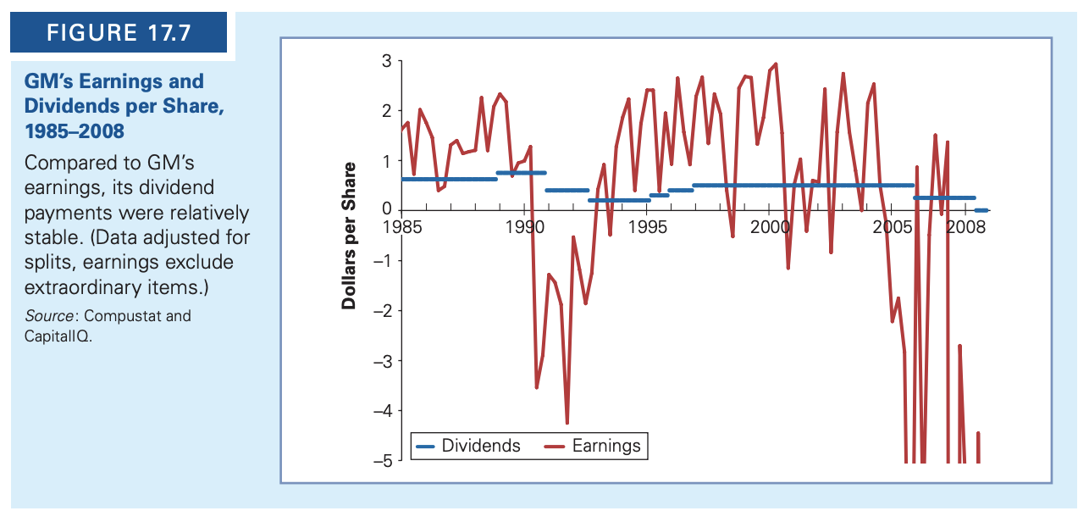
平穩股利 Dividend Smoothing
通用汽車的盈餘水準與每股股利（1985年至2008年）
相較於盈餘表現，通用汽車股利發放皆維持相對穩定水準（資料已調整過股票分割，盈餘不包括異常項目）
72
Notes:
例如從1971年到2001年，僅有5.4%的股利變動為降低。

Slide 73
平穩股利 Dividend Smoothing
對公司執行長的代表性研究裡：
經理人相信投資人偏好持續成長的穩定股利。
經理人希望將長期目標股利水平維持在收益的一部分。
公司只會在預期未來盈餘水準將長期持續增加時，才會提高股利且將縮減股利視為最後的手段。
73
Notes:
林特納

Slide 74
股利訊號 Dividend Signaling
如果公司平穩股利發放，其股利選擇即包含經理人對未來盈餘的預期。
當公司提高股利水準，這會釋放正面訊息給投資人，即經理人預期在可見的未來公司能承擔較高的股利水準。
相反，經理人降低股利水準，這也會釋放出經理人已經放棄盈餘在短期內將反彈的希望，所以需要降低股利以節省現金。
此種股利變動會反映經理人對公司未來盈餘前景的看法，稱為股利訊號假說（Dividend Signaling hypothesis）。
74

Slide 75
股利訊號 Dividend Signaling
市場對股利變動回應的研究結果與此假設相符。
例如，在1967年到1993年間，將股利水準提高10％或更多的公司發現，公司股價在宣告後會上漲1.34%，而將股利水準縮減10%或更多的公司卻經歷股價下跌 -3.71% 。
股價反應的平均規模會隨著股利變動幅度而增加，且其對股利縮減的反應更大。
75

Slide 76
股利訊號 Dividend Signaling
提高負債水準釋放出，管理階層相信公司有能力負擔未來利息支付 ; 同樣地，提高股利水準也會釋放出，公司有能力在未來維持股利水準。
儘管縮減股利從公司名譽與投資人反應來看所費不貲，但還不至於像無法償還債務。
股利改變釋放出的訊號會比財物槓桿微弱一些。研究證實，當公司已負債取代權益，平均股價會上漲超過10%，當公司以權益取代負債，則會下降4%到10％ 。
76
Notes:
股利訊號與運用財務槓桿訊號相似。

Slide 77
股利訊號 Dividend Signaling
提高股利可能會釋放出，管理階層對未來現金流量的樂觀看法，但也可能會釋放出公司缺乏投資機會的訊息。
例如，微軟自2003年開始的股利政策，看起來像是公司成長前景衰退的結果，這就與未來獲利增加的訊號截然不同。相反地，公司可能會縮減股利，用於正淨現值的新投資機會，在此情況下，股利減少或許會造成正面的股價反應，而非負面。
將股利政策解釋為經理人可能握有新資訊內容的訊號。
77

Slide 78
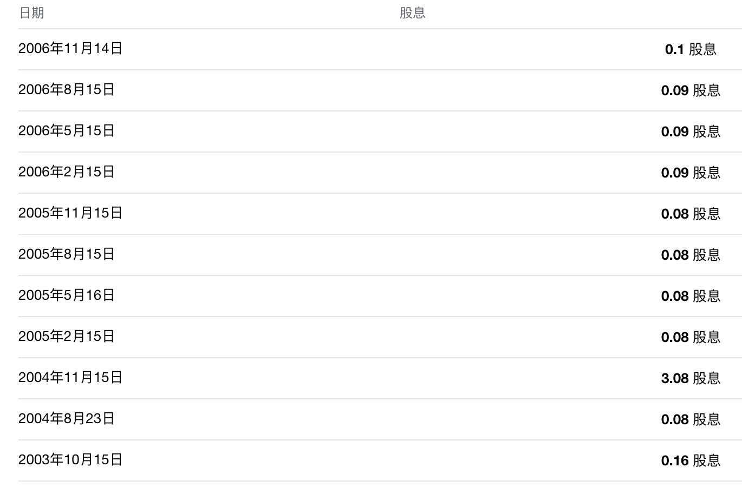
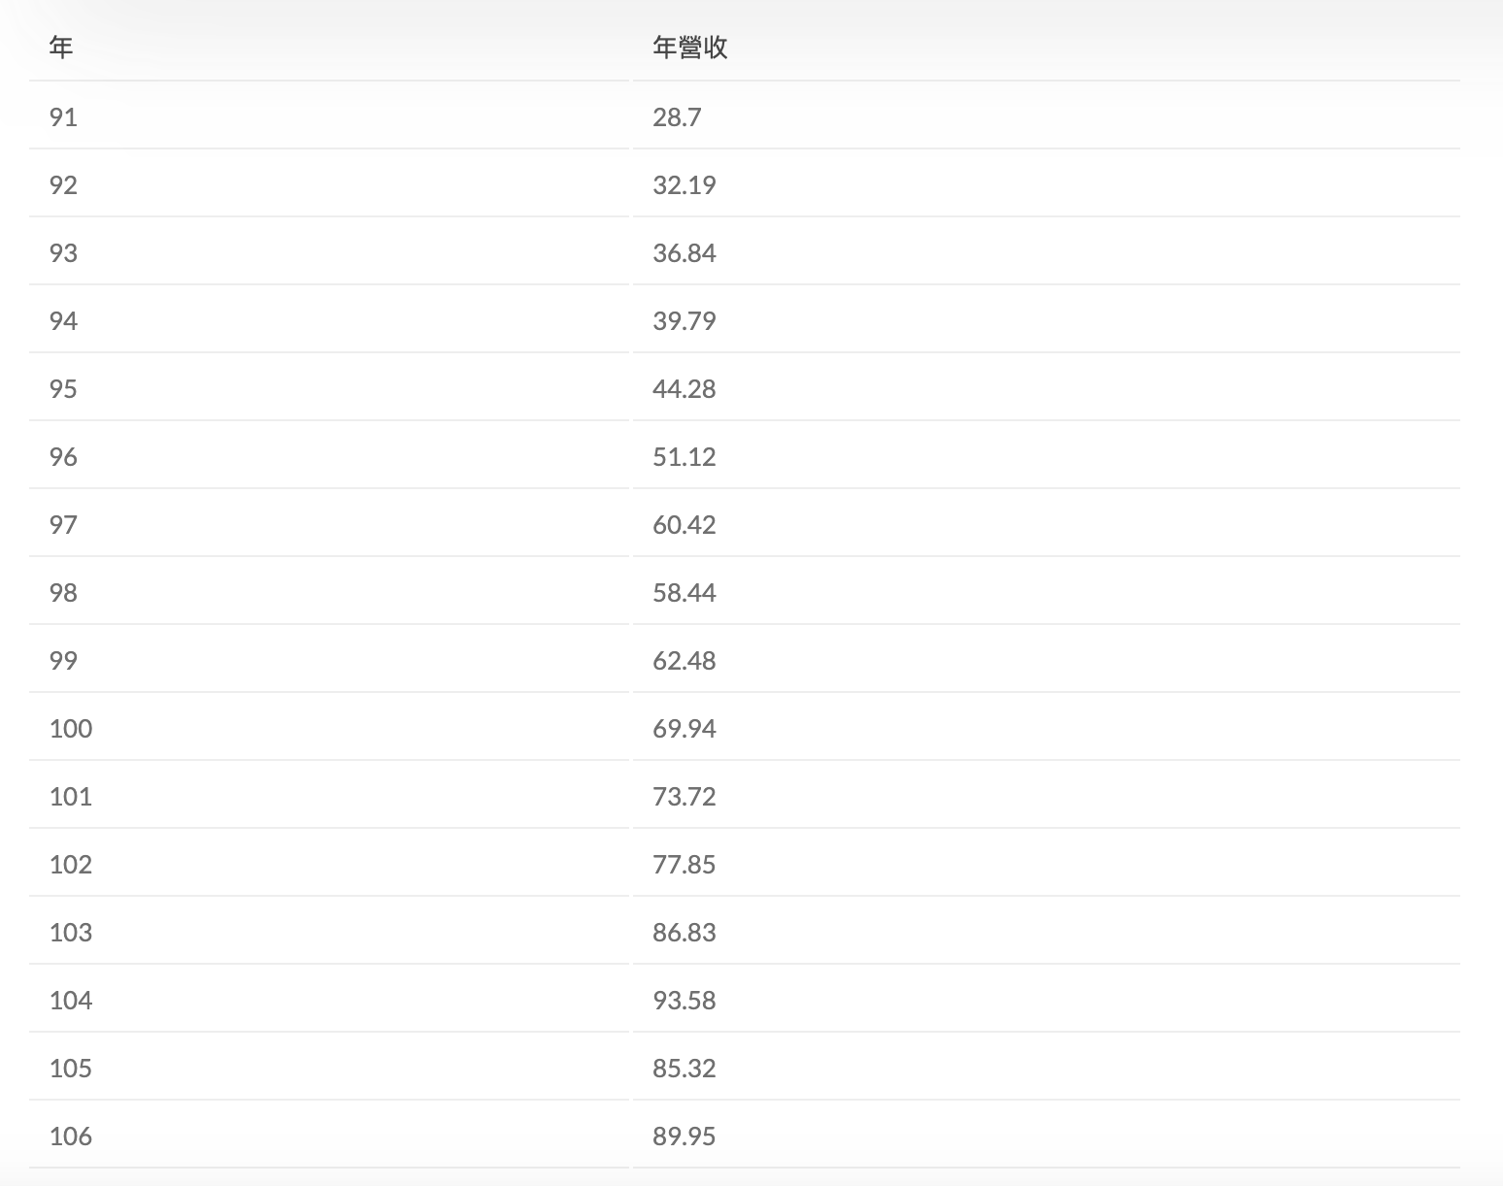
股利訊號 Dividend Signaling
78

Slide 79
訊號與股份買回 Signaling and Share Repurchases
相較於股利發放，經理人較少承諾進行股份買回。當公司宣布公開市場股份買回的核准，通常也會宣布預計支付的最高買回金額。但是，公司實際付出的金額會遠小於此，而且可能還要花費多年才能完成。
不同於股利發放，公司無法平穩每年的股份買回活動。因此公司宣布的股份買回，不會代表公司對股份買回的長期承諾。股份買回會比股利發放釋放較少的公司未來盈餘相關訊息。
股份買回成本會取決於股票的市場價格。如果經理人認為目前股價被高估，股份買回對公司來說可能所費不貲，也就是以目前高估的股價買入股票為負淨現值的投資 ; 相反地，若經理人認為股價被低估，買回股份便會是正淨現值的投資。
79
Notes:
股份買回就像發放股利一樣會透露訊息

Slide 80
訊號與股份買回 Signaling and Share Repurchases
經理人將股份買回視為正面的消息，經理人對宣布公開市場買回股份計劃的平均市場價格反應約為3% 。
以固定價格公開收購（12%）與荷蘭標股份買回（8%）的市場回應比較大。
公開收購與荷蘭標股份買回甚至會比公開市場買回釋放出經理人認為當前股價低估的更強烈訊號
80
Notes:
用極短期間的大量買回且為部分的再資本化。 股份買回價格為當前市價加溢酬

Slide 81
訊號與股份買回 Signaling and Share Repurchases
範例17.8
克拉克工業（Clark Industries）流通在外股數有200百萬股，目前股價為每股30美元且沒有負債，若其管理階層認為股票被低估，且真實價值為每股35美元。克拉克工業計劃以當前市價買回股份，將600百萬美元現金分配給股東。假設在此交易完成後不久，市場上出現讓投資人修改對克拉克工業觀點且認同管理階層對其價值評估的新資訊。請問在新資訊出現後，克拉克工業的股價為何？如果克拉克工業等到新資訊出現後才買回股份，股價會有何不同？
81
Notes:
200百萬股 ＝ ２億股

Slide 82
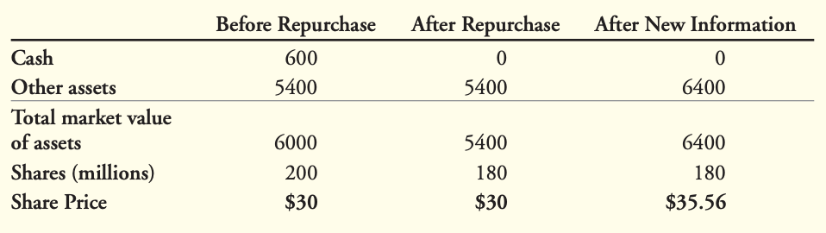
訊號與股份買回 Signaling and Share Repurchases
期初市值： 每股30美元 x 200百萬股 ＝ 60億美元（其中6億美元為現金，54億為其他資產）
可買回：6億美元 / 每股30美元 ＝ 20 百萬股
82
Notes:
60億 ＝ 6000百萬

Slide 83
訊號與股份買回 Signaling and Share Repurchases
期初市值（管理階層）： 每股35美元 x 200百萬股 ＝ 70億美元（其中6億美元為現金，64億為其他資產）
目前股價：64億美元 / 180百萬股＝ 每股35.56美元
83

Slide 84
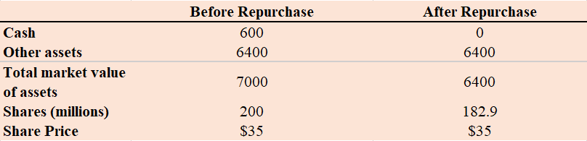
訊號與股份買回 Signaling and Share Repurchases
等到新資訊出現後才買回股份（市價每股35元）
能買回股數：6億 / 每股35 美元 = 17.1百萬股
剩餘股數：200百萬股 – 17.1百萬股 ＝ 182.9百萬股
買回後股價：64億 / 182.9股 ＝ 35美元
84

Slide 85
訊號與股份買回 Signaling and Share Repurchases
公司在股票被低估時才買回：
股價會高出0.56美元 x 180百萬股 = 100百萬元
85

Slide 86
股票股利、股票分割及資產分割
Stock Dividends , Splits , and Spin - Offs
17-7
Notes:
公司除了發放現金給股東外，也可以發放股票給股東，每位在除息前持有股票的股東會收到額外股票，有可能是公司本身或是子公司。

Slide 87
股票股利與股票分割 Stock Dividends, Splits
公司宣告發放10%的股票股利，代表股東每擁有10股就會多收到1股新股。發放50%或更高比重的股票股利通常就稱為股票分割（Stock Splits）。
例如：
發放50%的股票股利，代表股東每擁有2股就會收到1股新股。因為持有2股的股東最終會持有3股，所以又稱為3:2的股票分割（3 - for - 2）。
相同的，發放100%股票股利相當於2:1的股票分割。
87

Slide 88
股票股利與股票分割 Stock Dividends, Splits
以股票股利而言，公司並沒有發放任何現金給股東，因此公司資產與負債的總市值沒有改變，權益也不會變動。 唯一的不同在於公司流通在外股數。相同的總權益價值現在會除以較多的股數，所以股票價格會下降。
88

Slide 89
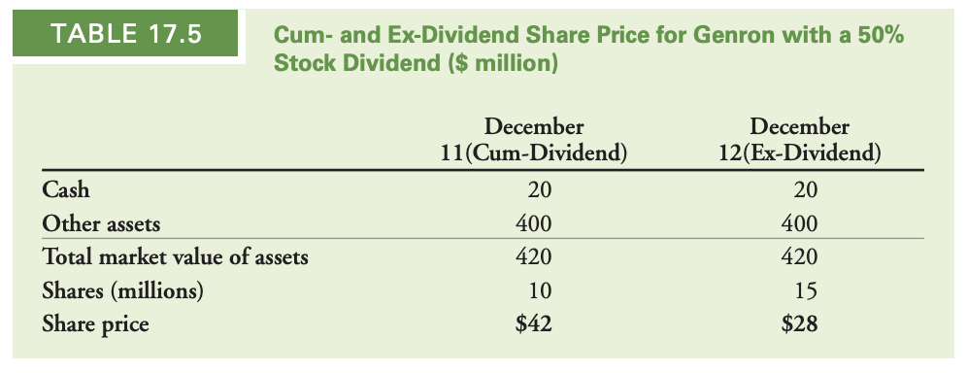
股票股利與股票分割 Stock Dividends, Spilts
42美元 x 100萬股 = 4200萬美元
28美元 x 150萬股 = 4200萬美元
89
Notes:
公司採取3:2 股票分割
股數雖然會增加，但每股價格卻會成比例減少，所以價值並沒有變動。

Slide 90
股票股利與股票分割 Stock Dividends, Splits
為何公司仍要發放股票股利或進行股票分割？
將股價維持在每個區間以吸引小額投資人。假設股票對小額投資人有吸引力，便能提高股票的需求與其流動性，進而推高股價。平均而言，宣佈股票分割通常會伴隨2%的股價上升。
舉例來說：從1990年間到2000年，思科進行了9次的股票分割，使得該公司初次公開上市時買入的1股分割成為288股。如果當初沒有分股，則股價會是20790.72美元。
90
Notes:
從公司與股東的角度來看，股票分割沒有實質效果，雖然股數增加，但是股價卻減少，那為什麼還要發放股票股利呢？ 多數公司會利用股票分割，讓股價不高於100美元

Slide 91
股票股利與股票分割 Stock Dividends, Splits
公司不想要股價降得太低，首先會造成投資人的交易成本提高。再來交易所也會要求股票要維持最低價格，以繼續在交易所上市。
如果股價降的太低，公司可以從事反向分割（Reverse Split）並降低流通在外股數。例如：1:10的反向分割便是將每10股股票以1股代替。
91
Notes:
至少1美元

Slide 92
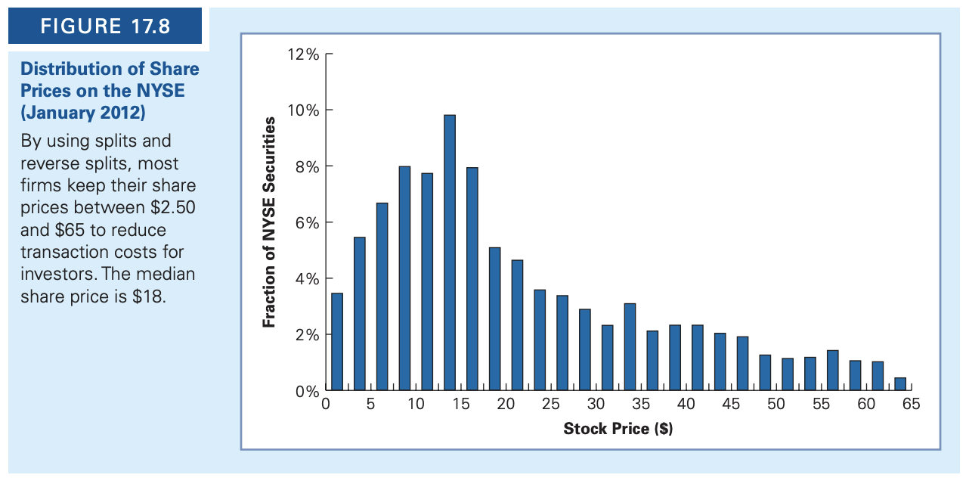
股票股利與股票分割 Stock Dividends, Splits
92
Notes:
大多維持在5~60塊

Slide 93
資產分割 Spin - Offs
除了利用現金或自家股票發放股利，公司也可以發放子公司股份，稱為資產分割（Spin - Offs）。非現金特殊股利通常用於分割資產或子公司如獨立公司。
舉例來說：法瑪西雅公司（Pharmacia Corporation）在2002年7月宣布將其對孟山都公司（Monsanto Corporation）持有的85%股份進行資產分割。每股法瑪西雅公司的股東可以收到0.170593的孟山都股份。
0.170593孟山都股份 x 每股＄16.21 ＝ 每股 ＄2.77
93

Slide 94
資產分割 Spin - Offs
選擇資產分割的方法存在兩種好處：
可以規避銷售股票的交易成本
特殊股利不像現金分配要被課稅
94
Notes:
只有在賣掉股份時才富有繳交資本利得稅的義務

Slide 95
2019
感謝聆聽
THANKS FOR LISTENING
匯報日期 2019.12.17

